Slide 1
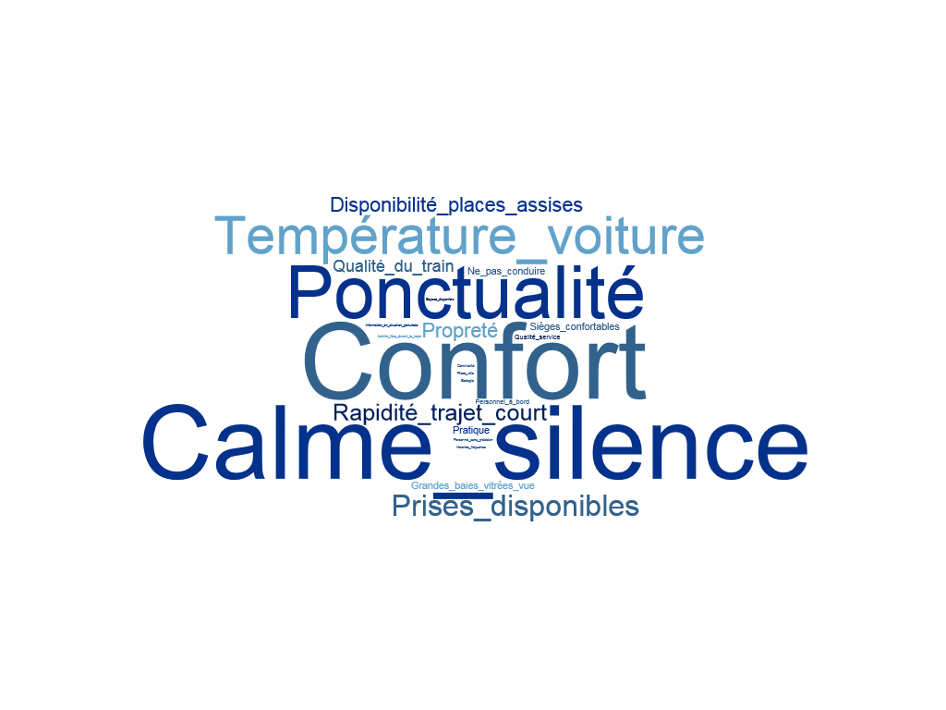
Nuage de mots – TER Ligne Rouen – Dieppe – positif
Base réponses : 113p

Slide 2
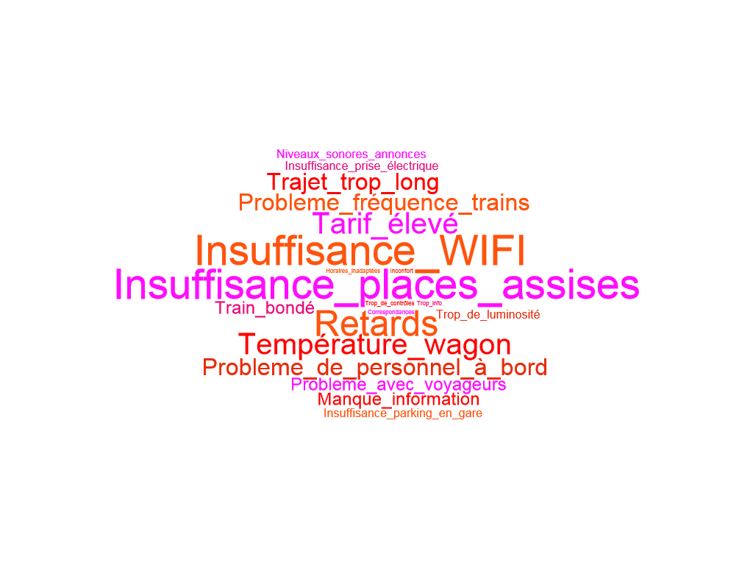
Nuage de mots – TER Ligne Rouen – Dieppe – négatif
Base réponses : 59p

